Slide 1
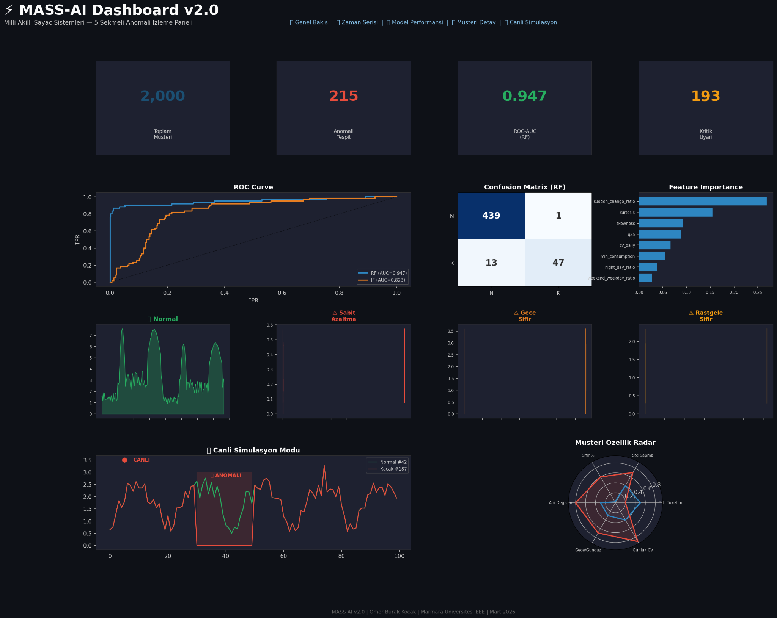
MASS-AI
EDAŞ pilot görüşmesi için kısa sunum
Akıllı sayaç verisinden riskli aboneleri tespit eden ve saha ekiplerini önceliklendiren karar destek platformu
Ham sayaç verisi veya feature CSV yükle
Risk skoru üret, case kuyruğu oluştur
Saha sonucunu geri yaz, pilot KPI’yı ölç
Bugünkü konumlandırma: Production lisansı değil, kontrollü pilot ve inceleme önceliklendirme platformu

Slide 2
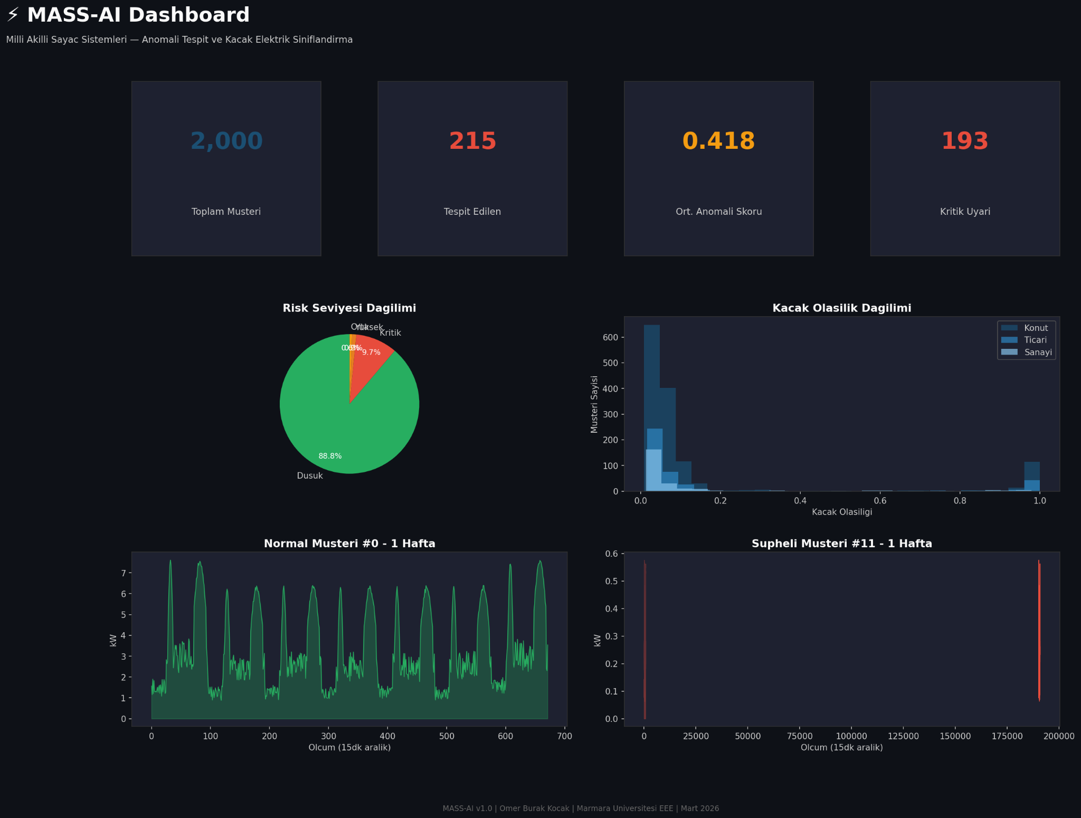
Problem
Manuel inceleme seçimi pahalı, yavaş ve düşük isabetli olabilir
Sayaç verisi büyüyor ama inceleme ekipleri sınırlı
Her şüpheli abonede saha ziyareti mümkün değil
Asıl ihtiyaç: en yüksek değerli vakaları önce görmek
çok veri + az analitik = verimsiz inceleme süreci
Odak
önceliklendirme
Amaç
hit-rate artışı
Sonuç
daha az boşa ziyaret

Slide 3
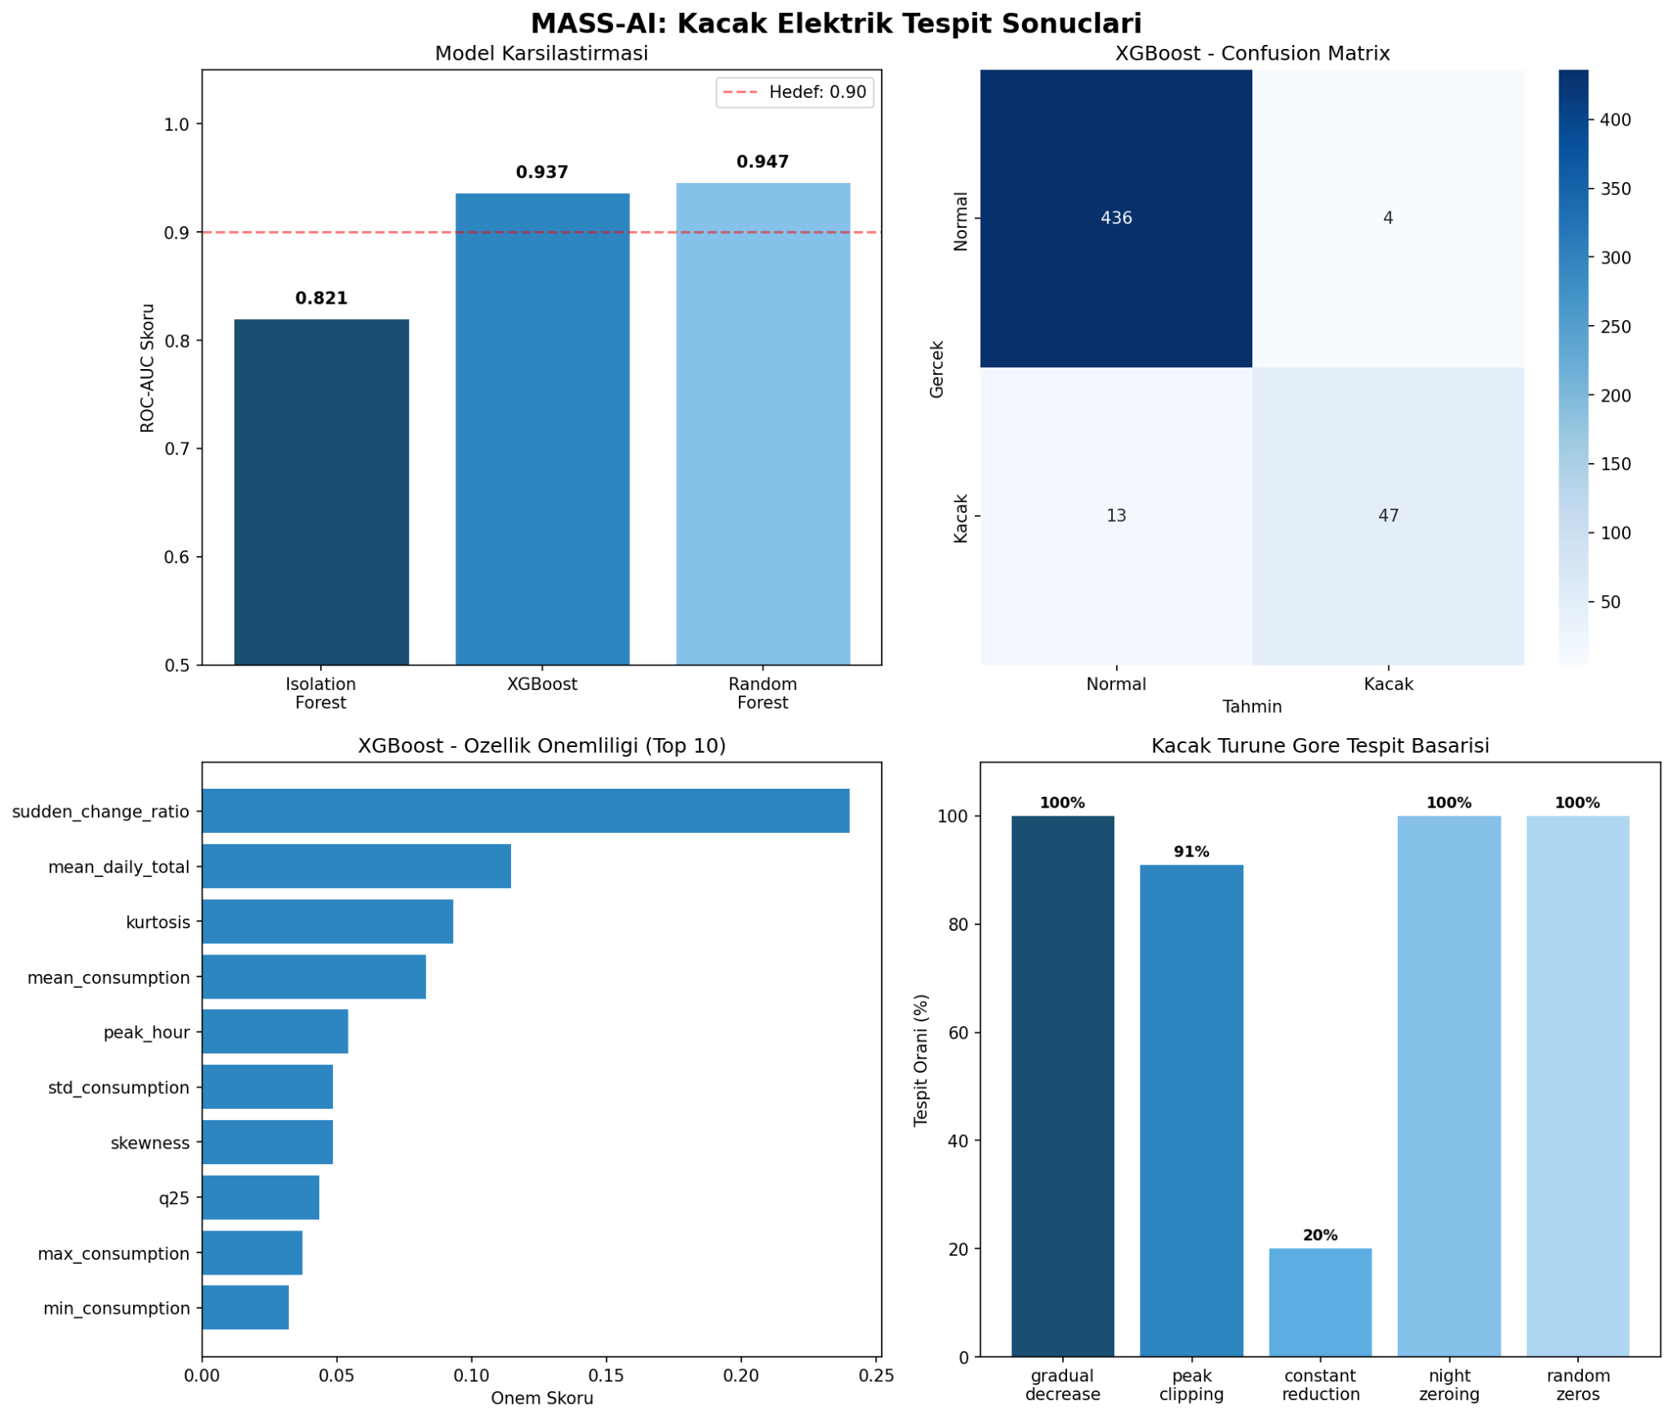
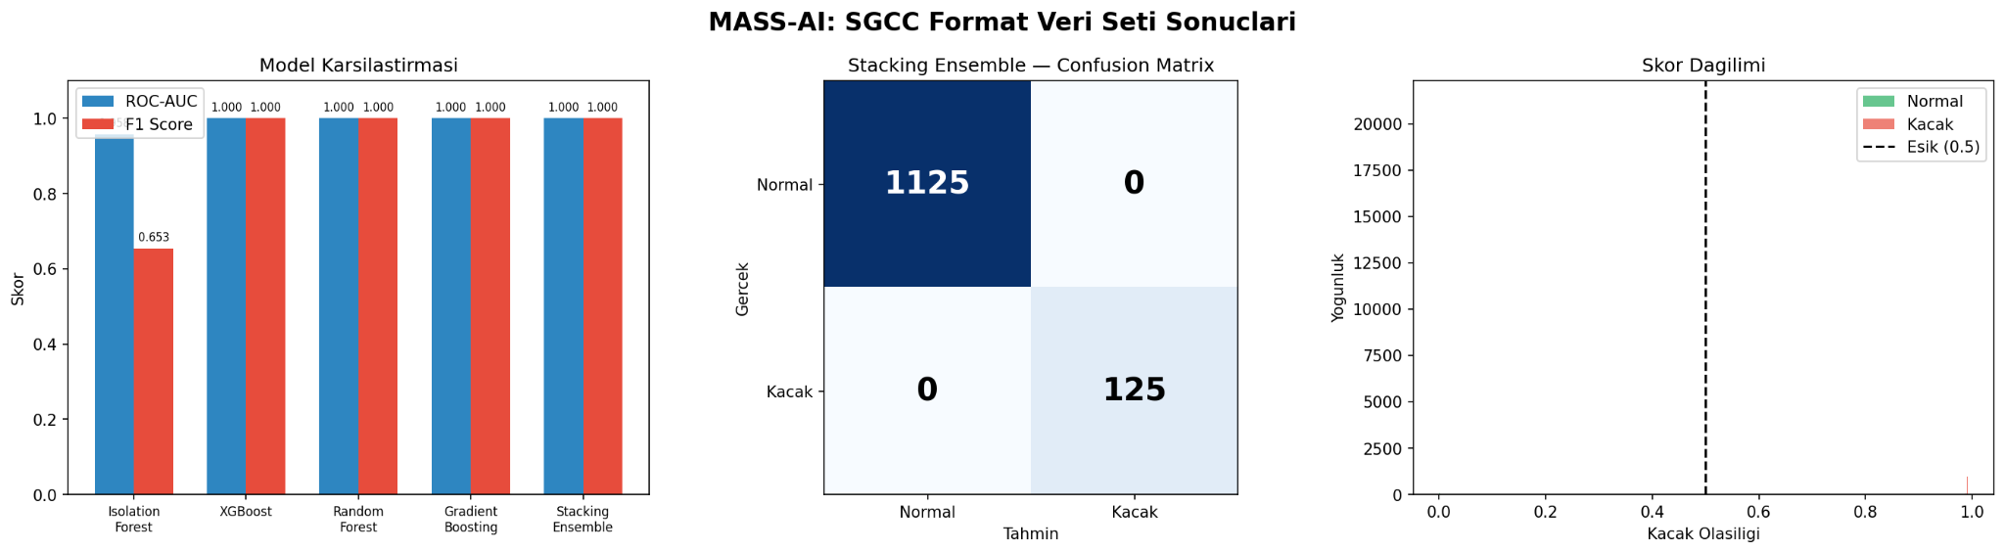
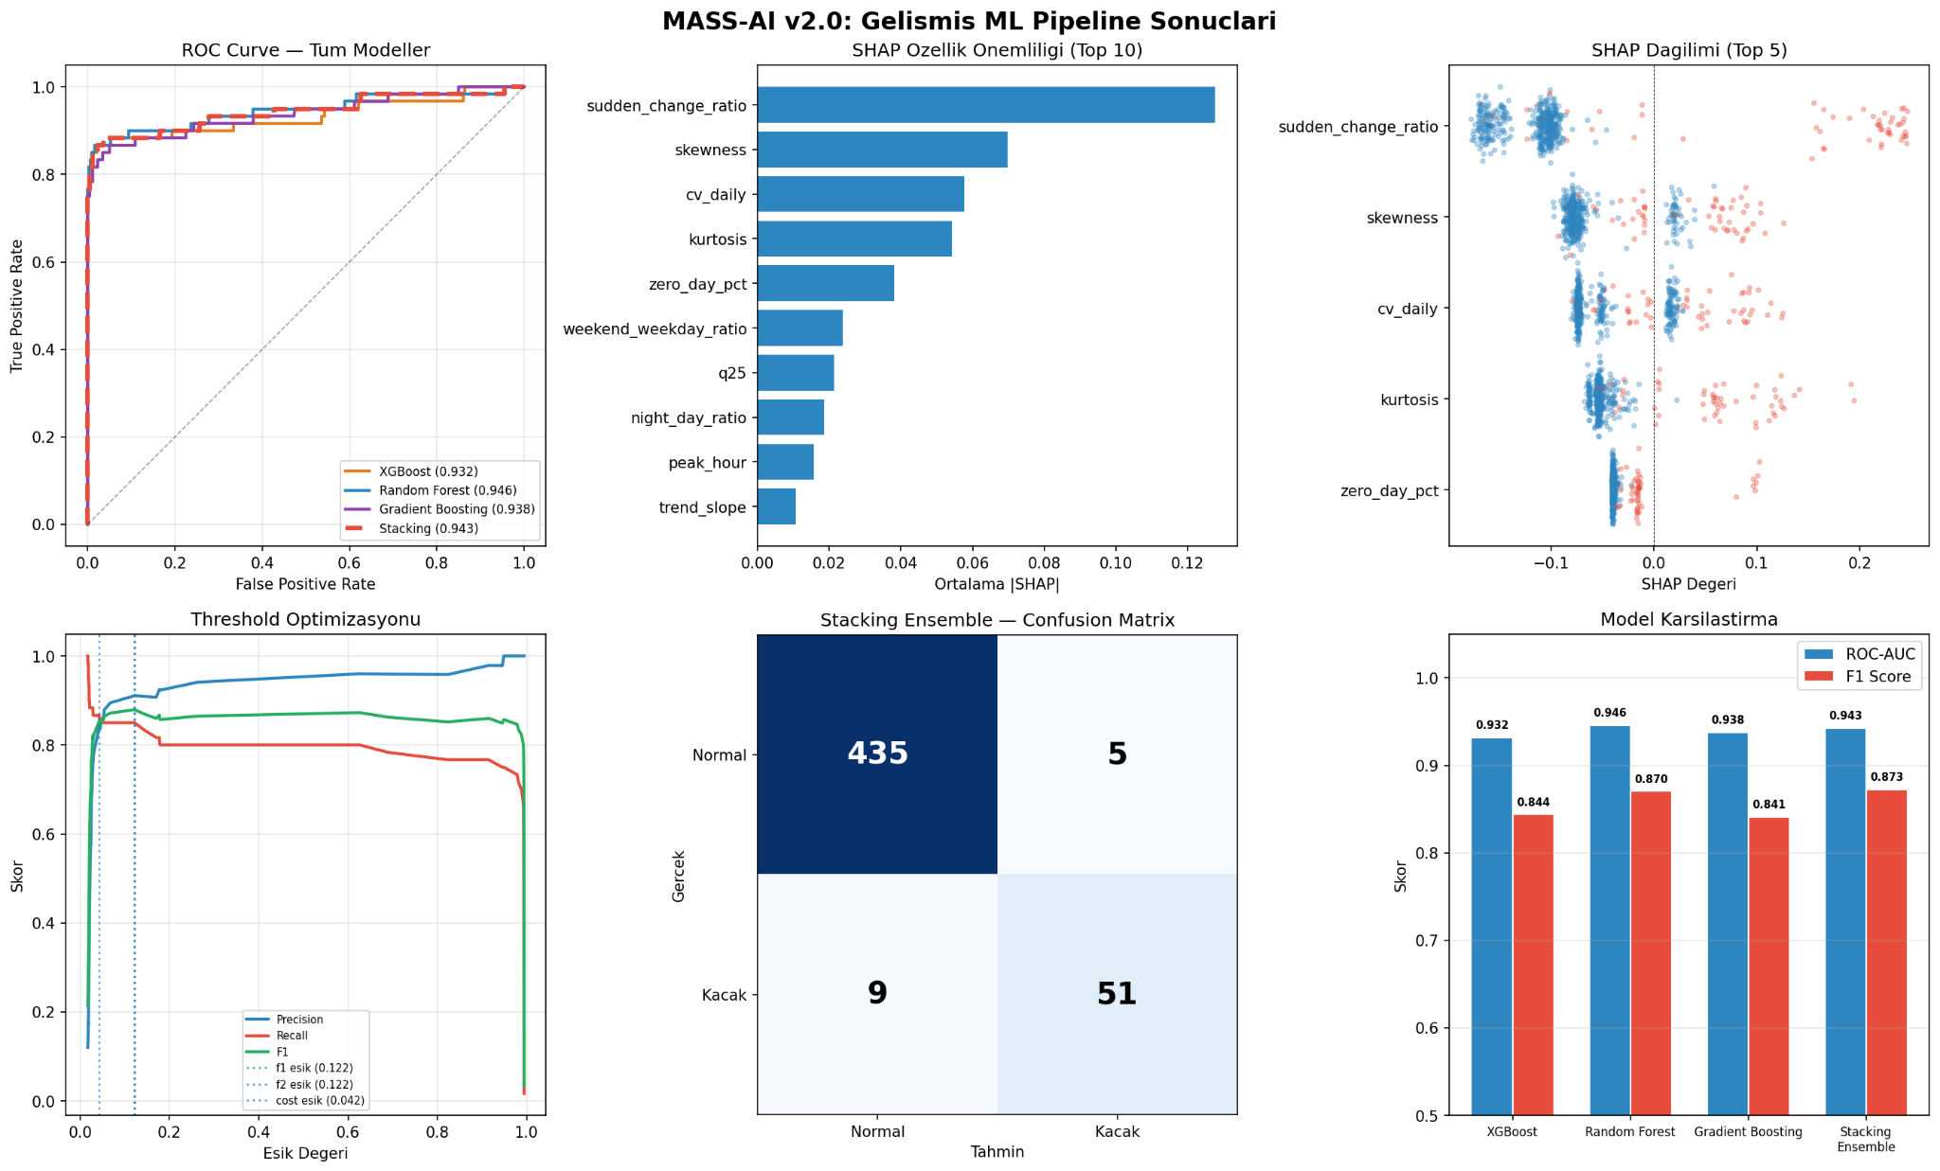
Bugün ne kanıtlandı?
Gerçek EDAŞ verisiyle değil; sentetik, benchmark-format ve ürün akışı seviyesinde
Doğru satış dili: “Kanıtlanmış üretim çözümü” değil, “gerçek veriyle hızlı pilotlanabilir karar destek sistemi”

Slide 4
Ürün akışı
Pilotta görülecek gerçek iş akışı
1. Upload
ham sayaç CSV / feature CSV
2. Risk scoring
müşteri bazlı skor ve öncelik
3. Case queue
analist ve saha kuyruğu
4. Field feedback
confirmed / rejected / monitor
5. Pilot KPI
hit-rate, false-positive, recovered amount
upload → score → case → field review → KPI
Bu zincir bugün ürün içinde mevcut
Pilot boyunca saha geri bildirimi sisteme geri yazılabiliyor

Slide 5
Ekranlar
Pilotta gösterilecek iki ana yüz
Yönetici
KPI + toplam risk
Analist
alert + case queue
Pilot
field feedback loop
History
upload/model run trace

Slide 6
Önerilen pilot kapsamı
Küçük başla, ölç, sonra büyüt
1 bölge veya alt bölge
3–6 aylık veri
Batch upload ile başlat
Haftalık KPI değerlendirmesi
Pilot sonunda sonuç raporu
Veri uyumlandırma
Skorlama ve queue
Saha geri bildirimi
Pilot KPI raporu
Amaç: tam üretim değil, kontrollü doğrulama
Süre
6–8 hafta
Veri
tek format
Çıktı
ölçülebilir ROI

Slide 7
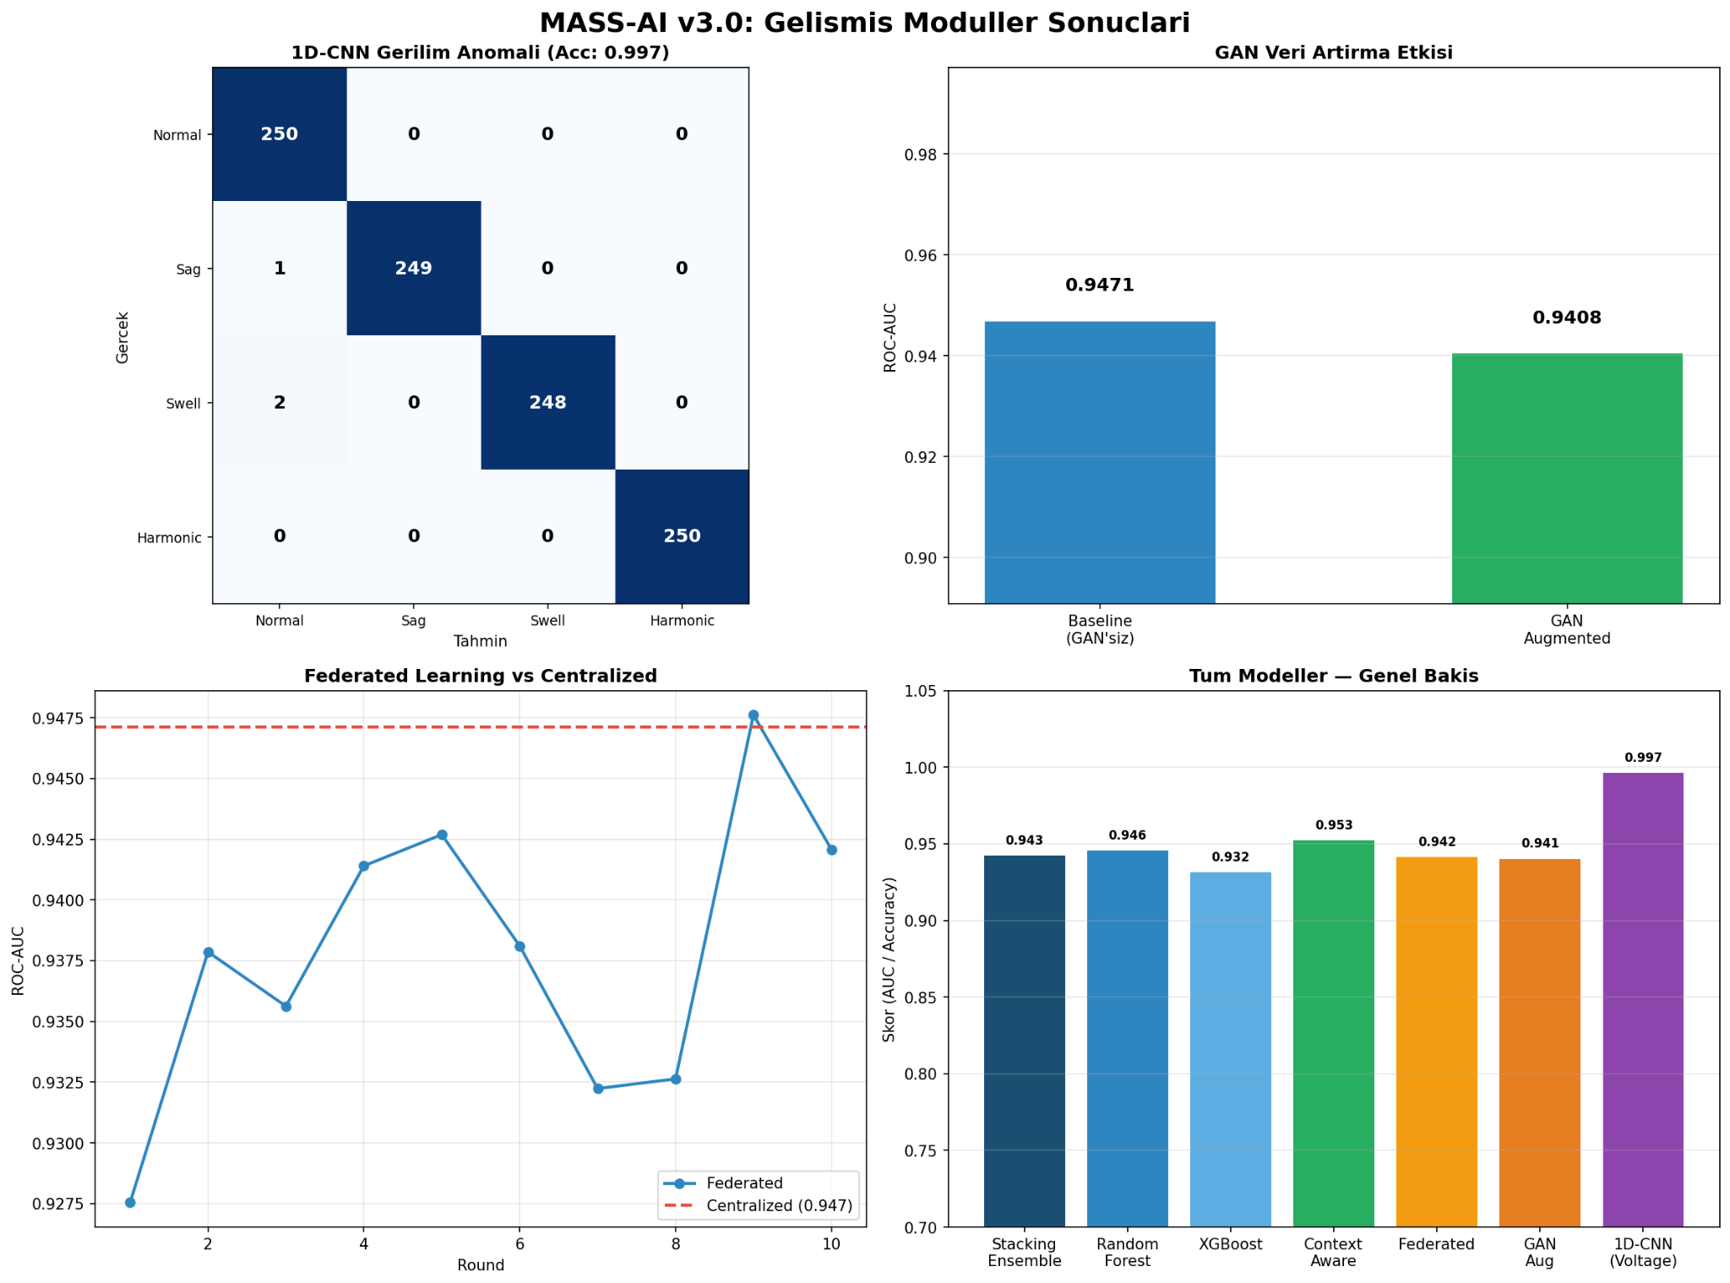
Pilot KPI’ları
Başarıyı teknik skorla değil, saha sonucu ile ölç
hit-rate = confirmed fraud / reviewed cases
false-positive rate = rejected cases / reviewed cases
review coverage = reviewed cases / total alerts
ΔV = net value_ai − net value_current
Pilotın ana sorusu: manuel seçimden daha iyi bir inceleme kuyruğu üretebiliyor muyuz?

Slide 8
Ticari geçiş yolu
Pilot diliyle gir, lisansa sonra geç
Pilot
tek bölge batch upload haftalık rapor
Operational
çok kullanıcı workflow saha feedback
Enterprise
özel entegrasyon on-prem / private cloud SLA
pilot → operational deployment → enterprise rollout
İlk satış bir lisans değil, kontrollü pilot olmalı

Slide 9
Neden farklıyız?
Tek model değil; entegrasyon + operasyonel akış
Explainable scoring
Alert → case → field feedback akışı
Upload / model run history
Pilot KPI ve recovered amount takibi
EDAŞ diliyle anlatılabilir operasyonel ürün
Satış cümlesi: “Saha ekiplerinin boşa giden incelemelerini azaltan karar destek platformu”

Slide 10
Çağrı
Birlikte kontrollü pilot başlatalım
1 bölge seçelim
3–6 aylık veri paylaşalım
İlk batch çalıştırmayı yapalım
Saha geri bildirimiyle KPI’yı ölçelim
Pilot sonunda genişleme kararı verelim
Başarı tanımı: AI queue precision > mevcut manuel queue precision
Sonraki adım: veri talep şablonu + pilot kickoff

